Slide 1
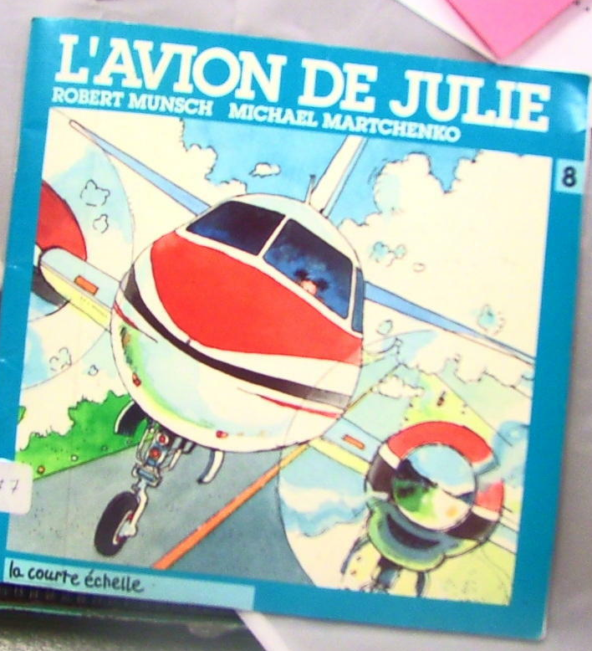
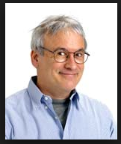
Titre: l’avion de Julie. par: Robert Munch.
Fait par: Paula
Dans la classe de Mme Rouzaud

Slide 2
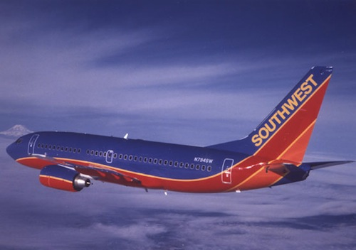
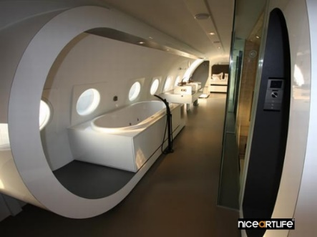
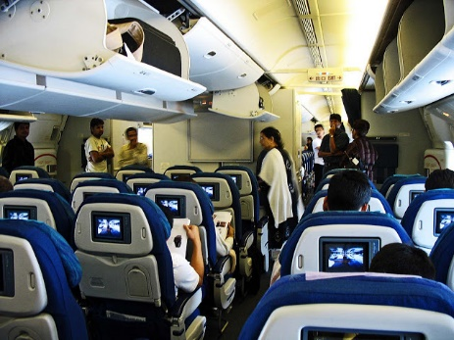
Introduction:
Ce livre est écrit par Robert Munsch illustré par Michael martchenko. Dans cette histoire une fille qui s’appelle Julie, elle a perdu son papa a l’airport. Elle a cherché dans l’avion pour son papa. Elle a touché un boutton et l’avion a commence à voler.

Slide 3
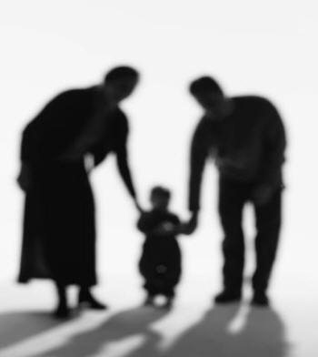
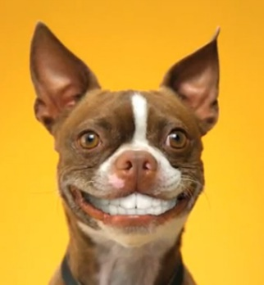
Ce livre est interessant parce c’est drole parce que……….
Ce livre est interessant et drole parce qu’une fille va dans un avion sans la permission de ses parents.

Slide 4
Conclusion:
Jaime ce livre parce que la fille dans l’histoire est tres drole.

Slide 5
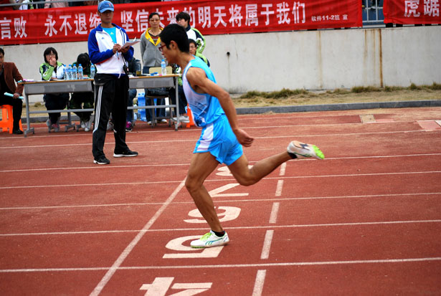
La fin

